Slide 1
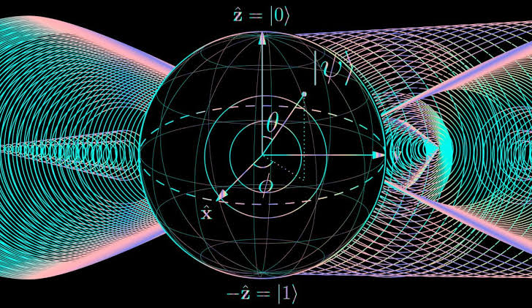
Kuantum Genlik Tahmini (QAE)
ile Kredi Risk Değerlemesi
Geliştirici: Mehmet Çelik
Kuantum Algoritmaları Projesi

Slide 2
Problem Tanımı ve Klasik Sınırlar
Geleneksel Monte Carlo Simülasyonu Sınırları:
• Kredi risklerinin (VaR ve Beklenen Kayıp) hesaplanması yüksek işlem gücü gerektirir.
• Klasik Monte Carlo simülasyonunda hata payının ε olması için O(1/ε²) örneklem gerekir.
• Müşterilerin temerrüt olasılıklarını tahmin etmek için gerçekçi Alman Kredi Veri Seti kullanılmıştır.

Slide 3
Kuantum Genlik Tahmini (QAE) Avantajı
Neden Kuantum Hesaplama?
• Kuantum Genlik Tahmini (QAE) algoritması karesel hızlanma (quadratic speedup) sağlar.
• Hata payını ε seviyesine düşürmek için sadece O(1/ε) ölçüm yeterlidir.
• Qiskit Finance kütüphanesindeki Iterative QAE (IQAE) modülü ile olasılıklar kuantum kübitlerine kodlanır.

Slide 4
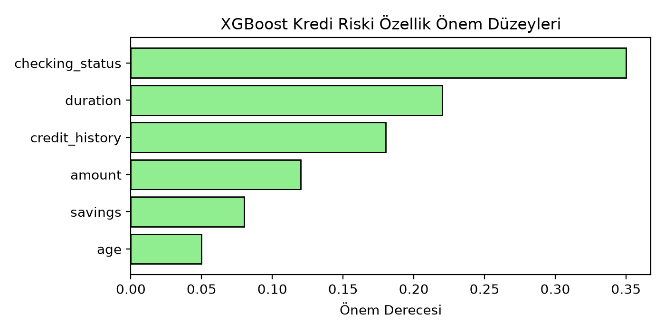
MÜŞTERİ TEMERRÜT OLASILIKLARI TAHMİNİ (XGBOOST)

Slide 5
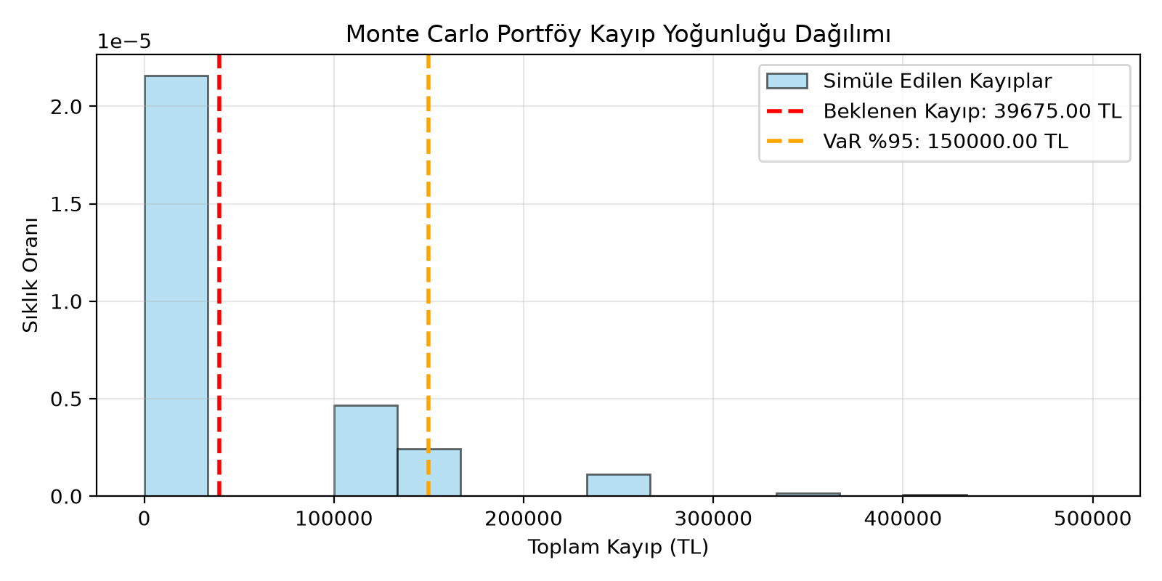
Kuantum Risk Analiz Motoru Çıktıları

Slide 6
Sonuç ve Değerlendirme
Proje Çıktıları:
• Klasik makine öğrenmesi ve kuantum varyasyonel devreleri bütünleşik çalıştırılmıştır.
• Kuantum IQAE motoru beklenen kaybı teorik hata payı sınırları içinde başarıyla hesaplamıştır.
• Streamlit kontrol paneli sayesinde kuantum sonuçları görsel olarak doğrulanabilir hale getirilmiştir.

